Slide 1
Ο χαρταετός
Χαρταετοί στην Τέχνη: Ένα Ταξίδι μέσα από τους Πίνακες

Slide 2
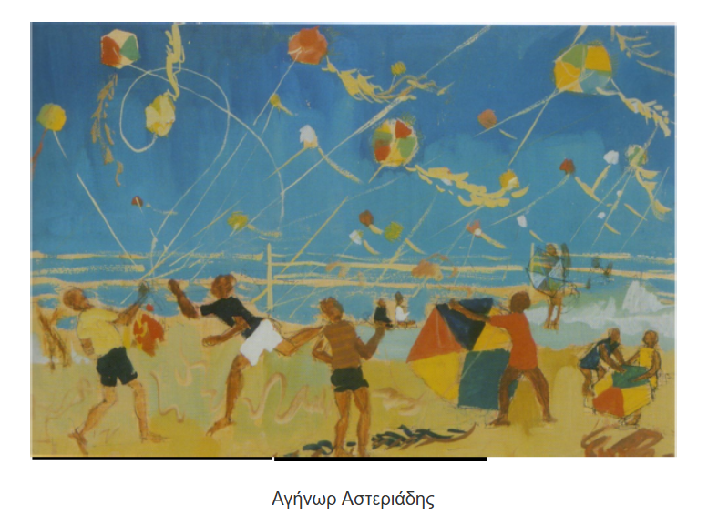

Slide 3
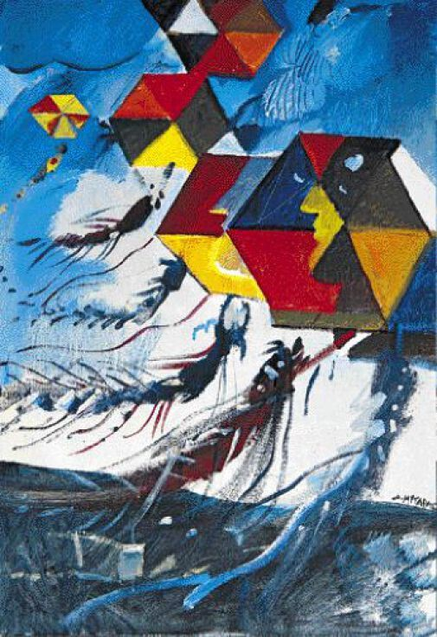
Δημήτρης Μυταράς

Slide 4
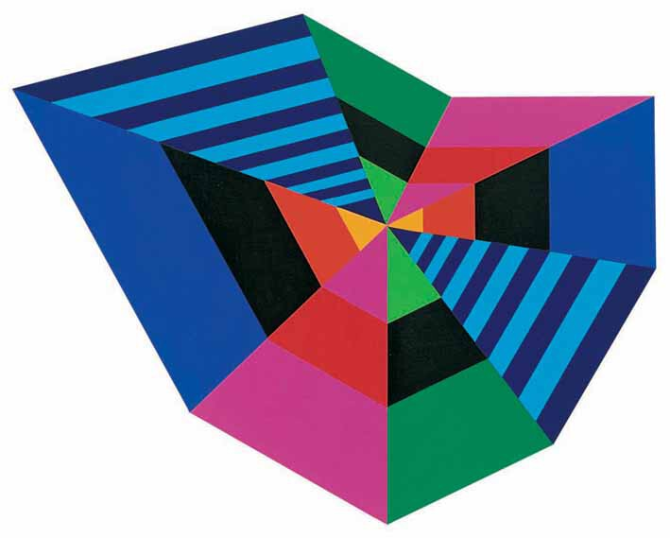
Όπη Ζούνη

Slide 5
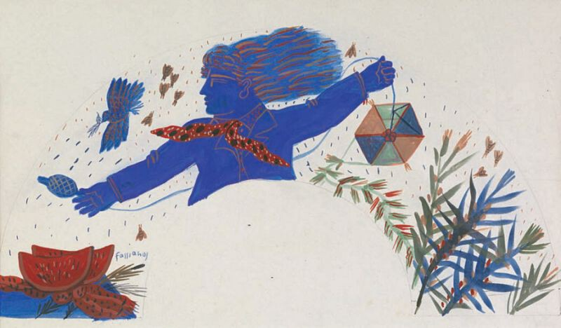
Αλέκος Φασιανός

Slide 6

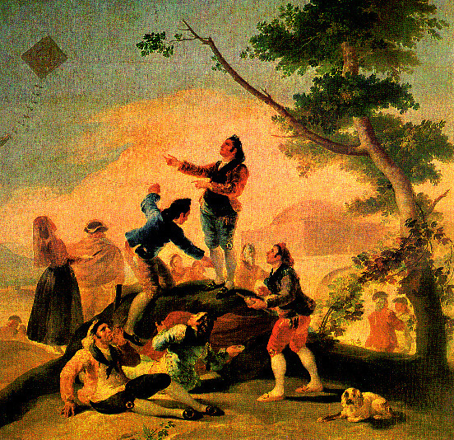

Slide 7
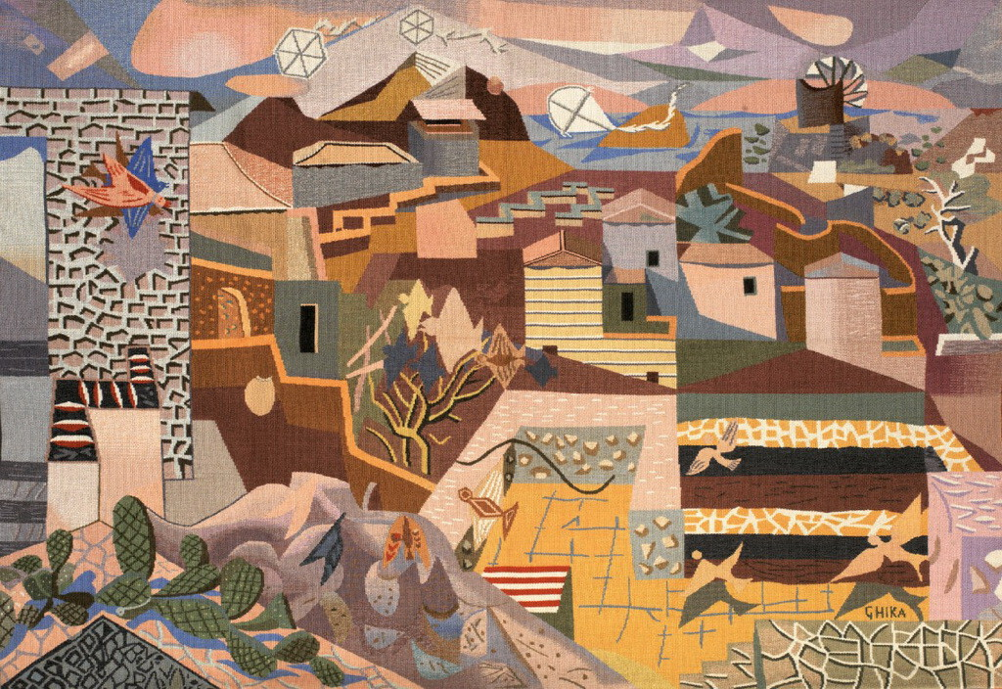
Νίκος Χατζηκυριάκος Γκίκας

Slide 8
